Slide 1
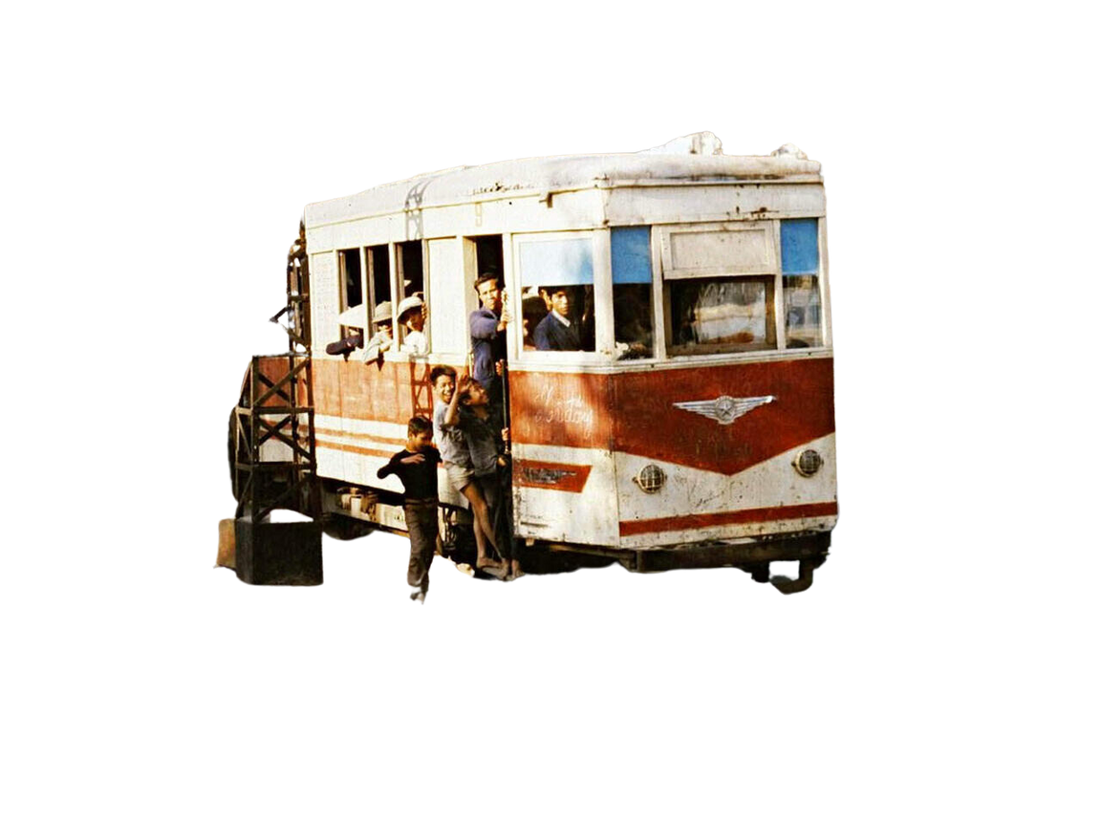
CUNG ĐƯỜNG CỦA
KÍ ỨC, HIỆN TẠI VÀ TƯƠNG LAI
Vũ Hoài Đức

Slide 2

KHỞI ĐỘNG
Xem video hình ảnh về tàu điện Hà Nội xưa qua link:
https://www.youtube.com/watch?v=-ojBhC4Vu6U
Theo dõi và nêu cảm nhận

Slide 3
MỤC TIÊU BÀI HỌC
HS nhận biết
01
HS suy luận & phân tích
03
mối liên hệ giữa các chi tiết và vai trò của chúng trong việc thể hiện thông tin chính của VB.
được bố cục, mạch lạc của VB, cách trình bày dữ liệu, thông tin của người viết và đánh giá hiệu quả của chúng
HS phân tích & đánh giá
04
HS phân tích & đánh giá
được đề tài, thông tin cơ bản của VB, cách đặt nhan đề của tác giả.
02
được tác dụng của các yếu tố hình thức (bao gồm phương tiện giao tiếp phi ngôn ngữ) để làm tăng hiệu quả biểu đạt của VB thông tin.
HS nhận biết & phân tích
05
được thái độ và quan điểm của người viết

Slide 4
HÌNH THÀNH KIẾN THỨC MỚI

Slide 5
NHIỆM VỤ
Nhiệm vụ 1. Học sinh xác định bố cục, mạch lạc của VB, cách trình bày dữ liệu, thông tin của người viết và đánh giá hiệu quả của chúng, đánh giá được nhan đề và thông tin cơ bản của văn bản
Nhiệm vụ 2. Học sinh phân tích và đánh giá được tác dụng của các yếu tố hình thức (bao gồm phương tiện giao tiếp phi ngôn ngữ) để làm tăng hiệu quả biểu đạt của VB thông tin.
THẢO LUẬN NHÓM
Nhiệm vụ 3. Học sinh biết suy luận và phân tích mối liên hệ giữa các chi tiết và vai trò của chúng trong việc thể hiện thông tin chính của VB.
Nhiệm vụ 4. Học sinh nhận biết được thái độ và quan điểm của người viết và thể hiện được thái độ đồng ý hay không đồng ý với nội dung của VB hay quan điểm của người viết và giải thích lí do

Slide 6
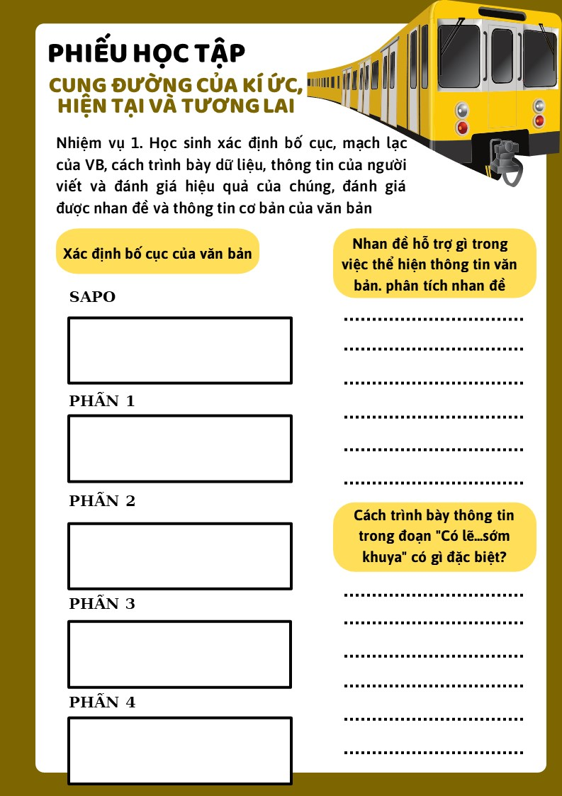
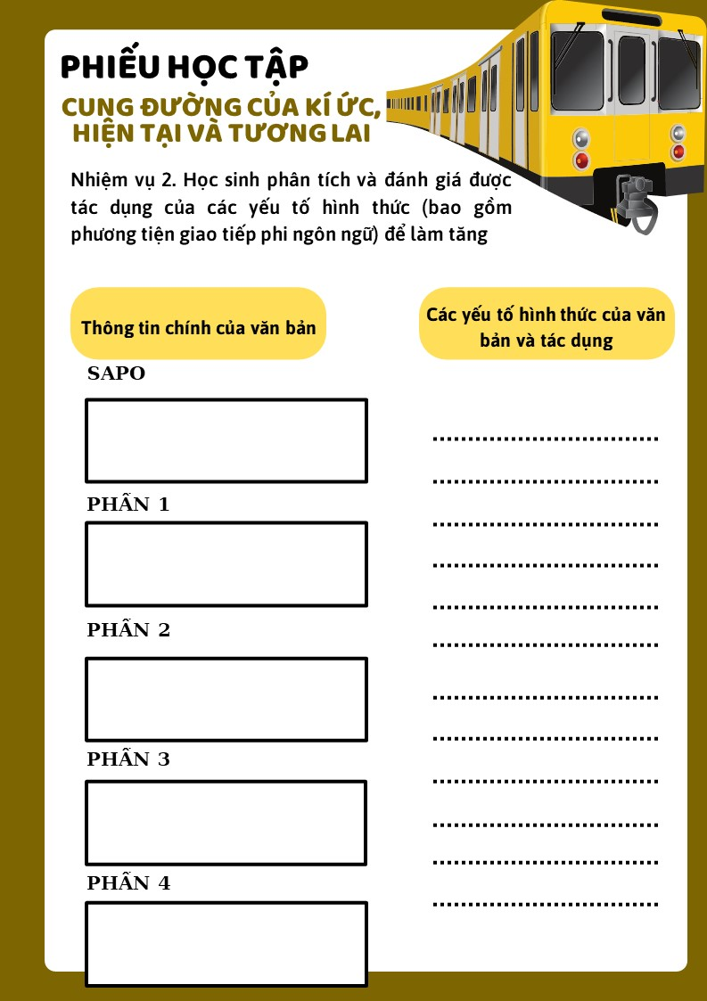
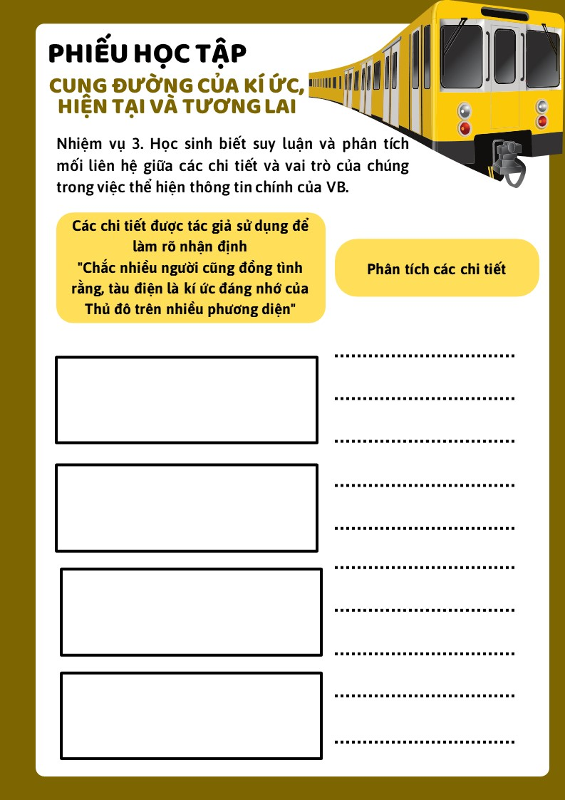
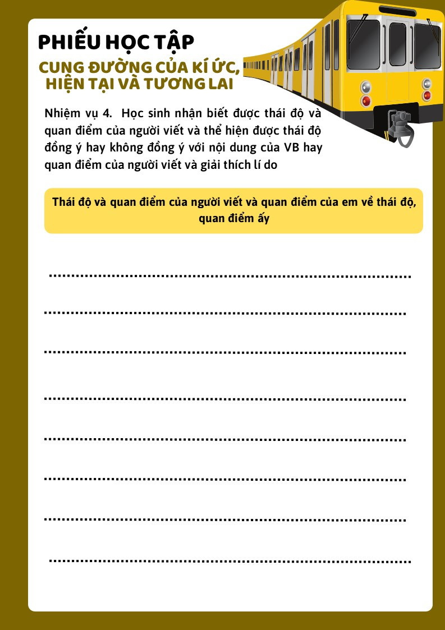
NHIỆM VỤ
Hoàn thành phiếu học tập
Thời gian: 20ph
Chia sẻ và phản biện: 5ph

Slide 7
Tiêu chí đánh giá | Chuẩn đầu ra | Trọng số | Mô tả chất lượng |  |  |  | Điểm
 |  | 100% (10 điểm) | Cần cố gắng | Đạt | Làm tốt | Xuất sắc
 |  |  | (0 – 4.9) | (5.0 – 6.9) | (7.0 – 8.4) | (8.5 – 10)
Hình thức báo cáo | Sản phẩm hoàn thiện về mặt hình thức (Giấy A3/A0 hoặc powerpoint hoặc bản word hoặc hình ảnh…) | 20% (2 điểm) | (0 điểm) 1. Bài làm sơ sài 2. Chữ viết cẩu thả/lỗi font chữ, sai lỗi chính tả | (1 điểm) 1. Bài làm sạch đẹp, rõ ràng 2. Không lỗi font/ chữ viết dễ nhìn 3. Mắc lỗi nhỏ về chính tả (Dưới 2 lỗi) | (1.5 điểm) 1. Bài làm sạch đẹp, rõ ràng. 2. Không lỗi font/chữ đẹp, dễ nhìn 3. Không mắc lỗi chính tả | (2 điểm) 1. Bài làm sạch đẹp, rõ ràng. 2. Không lỗi font/chữ đẹp, dễ nhìn 3. Không mắc lỗi chính tả 4. Có sự sáng tạo trong hình thức
Nội dung báo cáo/Chất lượng sản phẩm | Sản phẩm hoàn thiện về phần nội dung (Thực hiện đúng trọng tâm nhiệm vụ, trả lời đầy đủ các ý và câu hỏi phụ) | 40% (4 điểm) | (0 – 1.5 điểm) 1. Nội dung bài làm quá sơ sài, chỉ gạch vài ý đầu dòng, chưa có liên hệ, dẫn chứng, phản biện. 2. Chưa trả lơi đúng câu hỏi trọng tâm 3. Không trả lời đủ hết các câu hỏi gợi dẫn | (1.6 – 2.5 điểm) 1. Nội dung bài làm dừng ở mức độ nhận biết, trả lời theo dẫn chứng có sẵn ở tài liệu 2. Trả lời đúng câu hỏi trọng tâm 3. Không trả lời đủ các câu hỏi gợi dẫn (Dưới 2 câu) | (2.6 – 3.0 điểm) 1. Nội dung bài làm ở mức độ nhận biết, thông hiểu. 2. Trả lời đúng câu hỏi trọng tâm 3. Trả lời được toàn bộ câu hỏi gợi dẫn tới vấn đề 4. Có thêm các phần dẫn chứng, liên hệ, phản biện. | (3.1 – 4.0 điểm) 1. Nội dung bài làm ở mức độ nhận biết, thông hiểu. 2. Trả lời đúng câu hỏi trọng tâm 3. Trả lời được toàn bộ câu hỏi gợi dẫn tới vấn đề 4. Có thêm các phần dẫn chứng, liên hệ, phản biện. 5. Có sự sáng tạo riêng
Kĩ năng trình bày | Trình bày tự tin, giọng điệu rõ ràng, hiểu vấn đề trình bày | 10% (1 điểm) | (0 điểm) Nói nhỏ, không tự tin và không giao tiếp người nghe | (0.1 – 0.5 điểm) Nói nhỏ, tương đối tự tin, ít giao tiếp người nghe | (0.6 - < 1 điểm) Nói vừa đủ, tương đối tự tin, thỉnh thoảng giao tiếp người nghe | (1 điểm) Nói to, rõ ràng, tự tin và giao tiếp người nghe tốt
Trả lời câu hỏi phản biện | Hiểu vấn đề trình bày và linh hoạt xử lí các tình huống | 10% (1 điểm) | (0 điểm) Trả lời dưới 1/2 số câu hỏi đặt ra | (0.1 – 0.5 điểm) Trả lời trên 1/2 số câu hỏi đặt ra | (0.6 - < 1 điểm) Trả lời được 2/3 số câu hỏi đặt ra | (1 điểm) Trả lời được toàn bộ số câu hỏi đặt ra
Hiệu quả nhóm | Đoàn kết, có sự đồng thuận, tất cả thành viên đều có nhiệm vụ riêng | 10% (1 điểm) | (0 điểm) Chỉ khoảng 40% thành viên tham gia hoạt động | (0.1 – 0.5 điểm) 1. Hoạt động gắn kết 2. Có sự đồng thuận 3. Khoảng 60% thành viên tham gia hoạt động | (0.6 - < 1 điểm) 1. Hoạt động gắn kết 2. Có sự đồng thuận và nhiều ý tưởng khác biệt, sáng tạo 3. Khoảng 80% thành viên tham gia hoạt động | (1 điểm) 1. Hoạt động gắn kết 2. Có sự đồng thuận và nhiều ý tưởng khác biệt, sáng tạo 3. Toàn bộ thành viên đều tham gia hoạt động
ĐIỂM TỔNG

Slide 8

1. Bố cục, nhan đề, thông tin cơ bản và cách trình bày thông tin
a. Bố cục
01
Sa-pô: Tóm tắt nội dung chính của VB
“Có lẽ ... nuối tiếc”: Trình bày giá trị lịch sử, khoa học của hệ thống tàu điện Hà Nội được vận hành từ thời Pháp thuộc.
02
03
“Ở các nước trên thế giới ... mang tính bền vững”: Nêu lí do vì sao nên khôi phục lại hệ thống tàu điện.
Phần còn lại: Thể hiện mong muốn có một hệ thống tàu điện vừa hiện đại vừa truyền thống, kết nối các địa điểm trong thành phố.
04

Slide 9
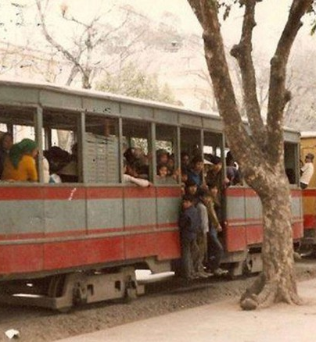
1. Bố cục, nhan đề, thông tin cơ bản và cách trình bày thông tin
b. Nhan đề
Cách đặt nhan đề “Cung đường của kí ức, hiện tại và tương lai” có mối tương quan chặt chẽ với nội dung VB, vì VB trình bày ba nội dung chính:
Hình ảnh tàu điện trong quá khứ;
Hiện tại – thời điểm người viết viết bài này – hệ thống tàu điện đã bị gỡ bỏ;
Đề xuất xây dựng hệ thống tàu điện hiện đại nhưng vẫn mang hình bóng của tàu điện lịch sử.

Slide 10
1. Bố cục, nhan đề, thông tin cơ bản và cách trình bày thông tin
b. Nhan đề
Nhan đề mang tính gợi mở, không nói trực tiếp vào đối tượng của văn bản thông tin mà gây tò mò, chờ mong các thông tin được trình bày trong nội dung chính

Slide 11



Thông tin cơ bản
1. Bố cục, nhan đề, thông tin cơ bản và cách trình bày thông tin
c. Cách trình bày thông tin
Cách trình bày thông tin trong đoạn "Có lẽ...sớm khuya" có gì đặc biệt?
- Phần VB này được trình bày bằng cách nếu ý chính (hình ảnh những đoàn tàu điện vẫn nằm trong kí ức của người Hà Nội, làm nên nét đẹp riêng của Hà Nội); sau đó, nếu nội dung chi tiết.
- Tác dụng của cách trình bày này là lần lượt giúp người đọc hiểu rõ ý chính bằng các thông tin chi tiết.
Tác dụng
Khôi phục lại hệ thống tàu điện của Hà Nội
Tác dụng làm cho thông tin trong VB có tính trực quan, dễ hiểu, hấp dẫn đối với người đọc.
Yếu tố hình thức
Sơ đồ các tuyến tàu điện Hà Nội năm 1985 và hình ảnh

Slide 12
Thông tin cơ bản
Yếu tố hình thức
Tác dụng
2. Yếu tố hình thức
Khôi phục lại hệ thống tàu điện của Hà Nội
Sơ đồ các tuyến tàu điện Hà Nội năm 1985 và hình ảnh
Tác dụng làm cho thông tin trong VB có tính trực quan, dễ hiểu, hấp dẫn đối với người đọc.

Slide 13
3. Mối liên hệ giữa chi tiết và nội dung chính
Các chi tiết để làm rõ “Chắc hẳn nhiều người cũng đồng tình rằng, tàu điện là kí ức đáng nhớ của Thủ đô trên nhiều phương diện” là:
01
02
03
04
Hệ thống tàu điện Hà Nội là chứng nhân cho quá trình chuyển đổi mô hình phát triển kiểu thành thị phương Đông sang hình thái đô thị hiện đại kiểu phương Tây.
Giá trị của mạng lưới tàu điện theo mô hình hướng tâm, là những huyết mạch giao thông cơ bản của thành phố.
Bài học kinh nghiệm trong việc phát triển giao thông công cộng.
Hình ảnh những đoàn tàu điện vẫn nằm trong kí ức của người Hà Nội, làm nên nét đẹp riêng của Hà Nội.

Slide 14

4. Thái độ, quan điểm và cách đánh giá của người viết
Thái độ của người viết trong bài này là thái độ hoài niệm hệ thống tàu điện của Hà Nội trước kia gắn với những giá trị lịch sử, văn hoá. Quan điểm của người viết là nên khôi phục và xây dựng hệ thống tàu điện vừa hiện đại, vừa thể hiện những giá trị của lịch sử

Slide 15
LUYỆN TẬP

Slide 16
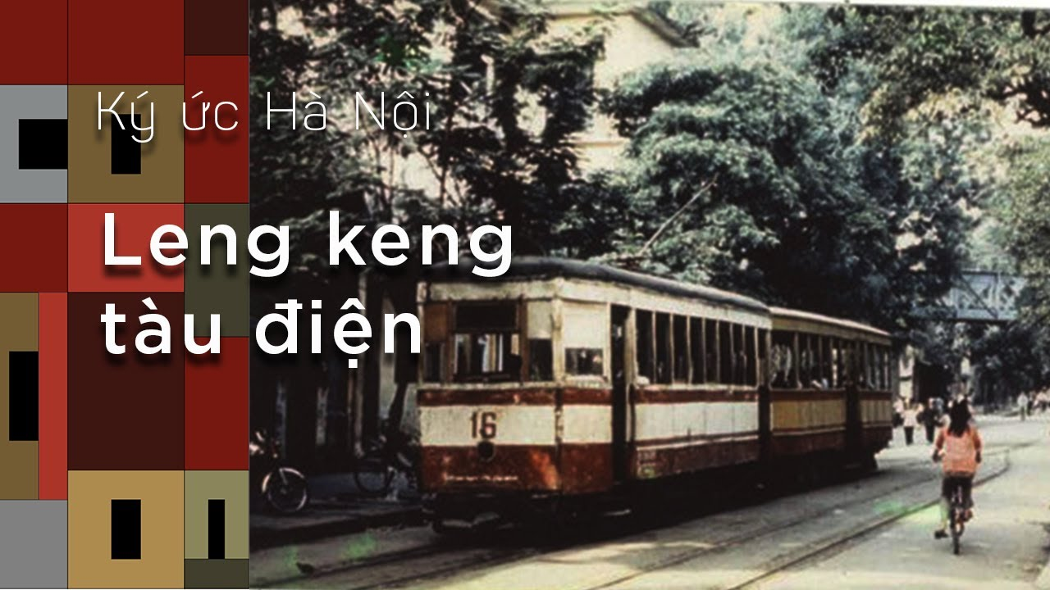
NHIỆM VỤ
Từ nội dung video đầu bài học (https://www.youtube.com/watch?v=-ojBhC4Vu6U) em hãy chia sẻ về quan điểm của người đưa tin trong clip

Slide 17
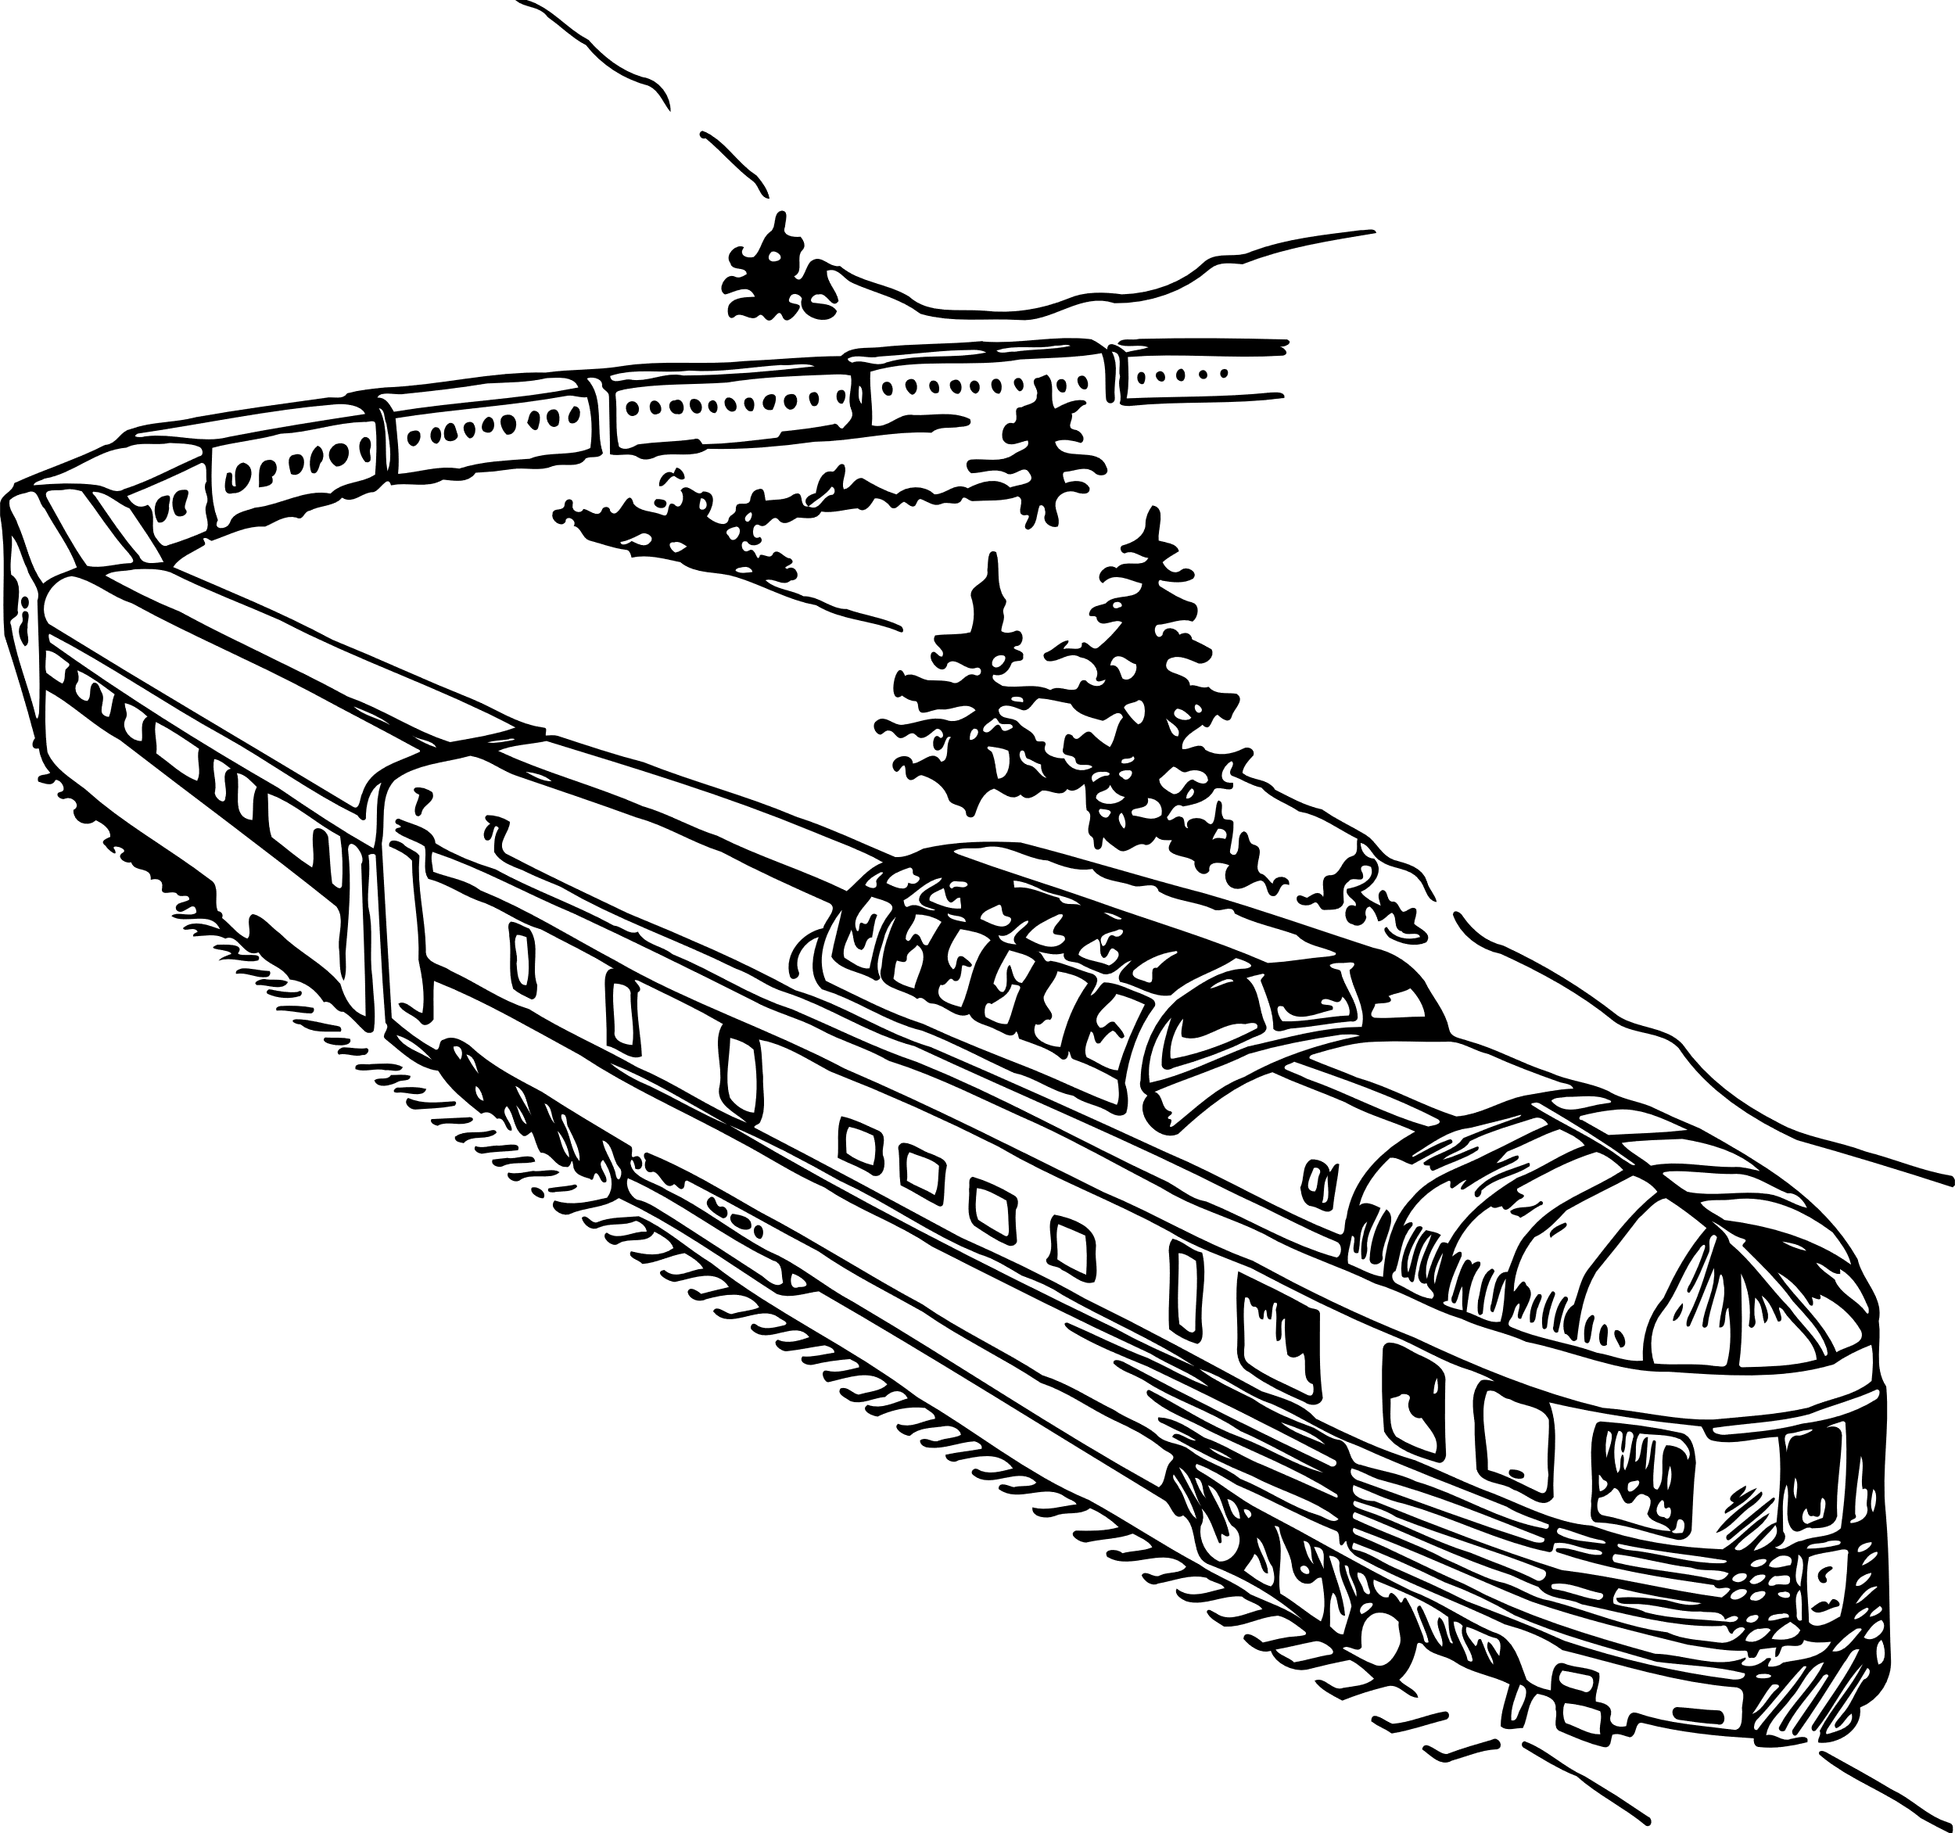
THÁI ĐỘ
QUAN ĐIỂM CỦA NGƯỜI ĐƯA TIN
01 | - Hoài niệm, tiếc nuối
02 | - Trân trọng những giá trị văn hóa truyền thống xưa cũ
03 | - Kì vọng vào tương lai của hệ thống tàu điện thủ đô

Slide 18
VẬN DỤNG
LIÊN HỆ

Slide 19
? CÙNG CHIA SẺ
Có nên hay không nên khôi phục lại hệ thống tàu điện lịch sử của Hà Nội.

